Slide 1
Lemmiklooma toidumoodul
Svetlana Vinokurova
Juhataja: Andres Rähni

Slide 2
Esimesel nädalal
Laadisin, instaleerisin ning tutvusin SolidWorks’iga
Vaatasin komponente ühenduskseemi üle

Slide 3
Teisel nädalal
Tekkis probleemi arduino väljundite arvuga
Uurisin kuidas töötab HC-SR04 sensor

Slide 4
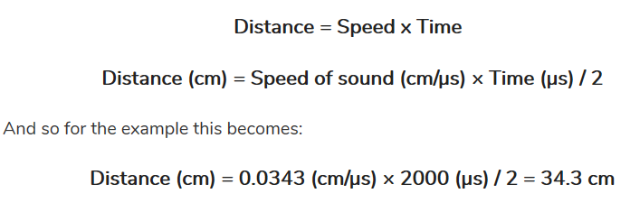
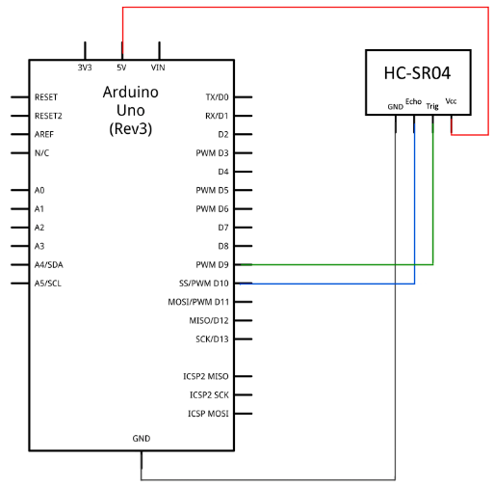
Kuidas töötab ja ühendab HC-SR04

Slide 5
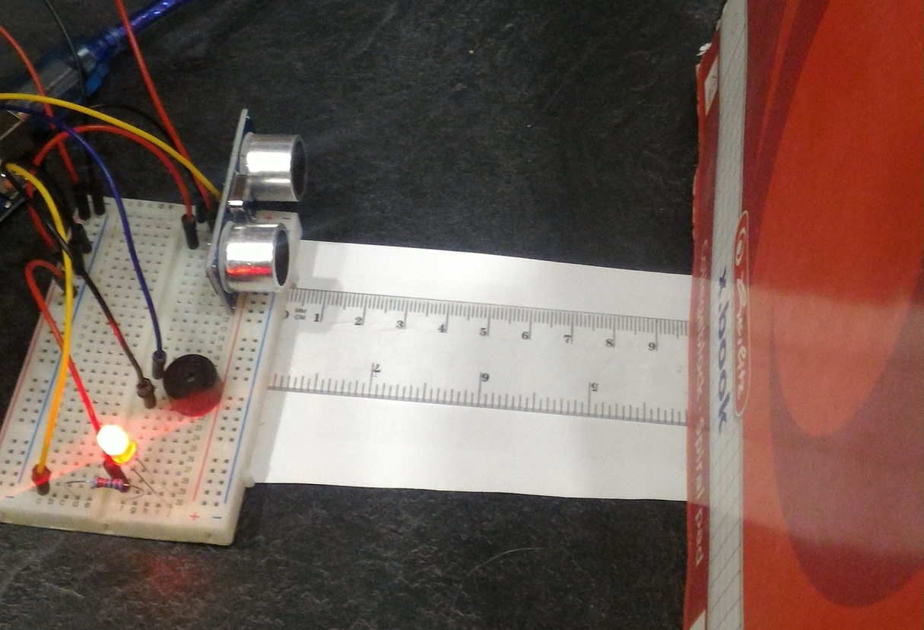
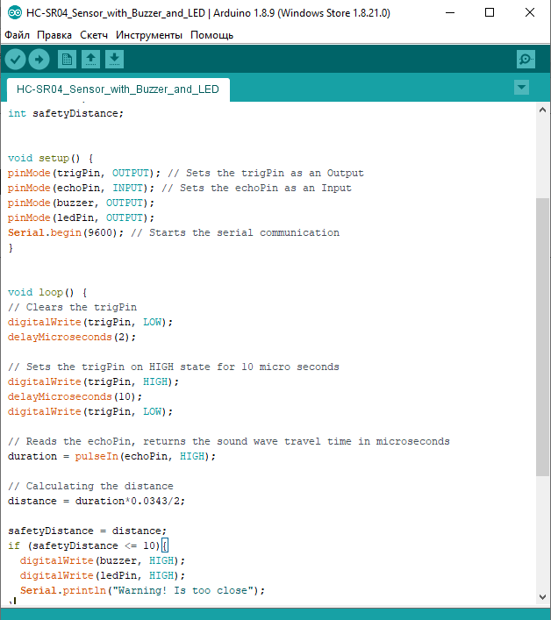
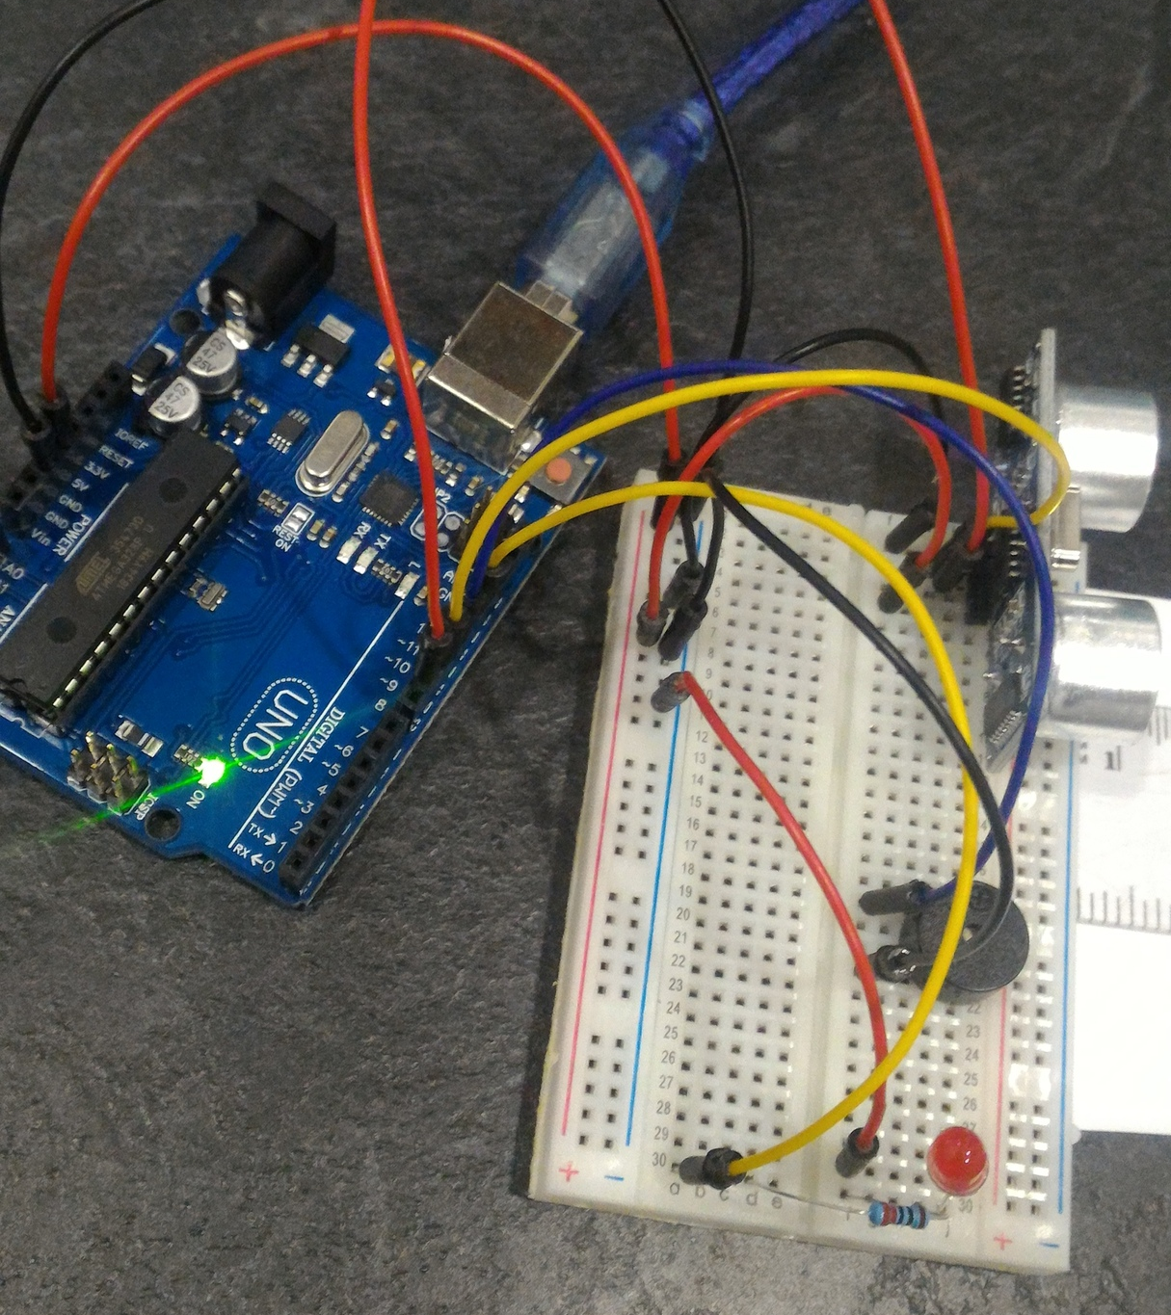
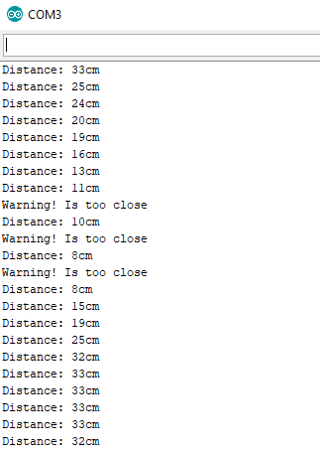

Slide 6
Järgmistel kahe nädalatel
Joonistada Solidworks´is toidukausi ja tema ukse
Tellida komponente

Slide 7
Tänan tähelepanu eest!

